Slide 1
المقرر | الفصل | الدرس | الصفحات في الكتاب
ريض 151 | الثالث | الرابع | 187-195
حلّ المتباينات المركّبة ومتباينات القيمة المطلقة
الرياضيات 1

Slide 2
الأهداف: يتوقع منك عزيزي الطالب بعد نهاية هذا الدرس أن تكون قادرًا على:
1- حلّ المتباينات المركبة .
2- تمثيل حلّ المتباينات المركبة على خط لاعداد .
3- حلّ متباينات القيمة المطلقة.
4- تمثيل حلّ متباينات القيمة المطلقة على خط لاعداد .
الرياضيات 1/ ريض 151 /حلّ المتباينات المركّبة ومتباينات القيمة المطلقة

Slide 3
حلّ المتباينات المركبة ومتباينات القيمة المطلقة
الرياضيات 1/ ريض 151 /حلّ المتباينات المركّبة ومتباينات القيمة المطلقة

Slide 4


الحل
الرياضيات 1/ ريض 151 /حلّ المتباينات المركّبة ومتباينات القيمة المطلقة

Slide 5


حلّ المتباينات المركبة ومتباينات القيمة المطلقة
الرياضيات 1/ ريض 151 /حلّ المتباينات المركّبة ومتباينات القيمة المطلقة

Slide 6


وهنا سنحل بالطريقة الأولى بإعادة كتابة المتباينة وحل كل متباينة على حدة وسنترك لك عزيزي الطالب الحل بالطريقة الثانية
الحل
والان مثل مجموعة الحل
الرياضيات 1/ ريض 151 /حلّ المتباينات المركّبة ومتباينات القيمة المطلقة

Slide 7

ملاحظة: حل التدريب على ورقة خارجية، وللتأكد من إجابتك انتقل للشريحة التالية
تأكد من فهمك1
5 دقائق
معايير التقييم
إعادة كتابة المتباينة على صورة متباينة مركبة 2 درجة
إضافة العدد 3 إلى جميع الاطراف 3 درجات لكل طرف درجة
عملية التبسيط 3 درجات لكل طرف درجة
كتابة مجموعة الحل 2 درجة
رسم مجموعة الحل على خط الاعداد 3 درجات
الرياضيات 1/ ريض 151 /حلّ المتباينات المركّبة ومتباينات القيمة المطلقة

Slide 8


حلّ المتباينات المركبة ومتباينات القيمة المطلقة
الحلّ 1A
نكتب المتباينة على الصورة :
2 درجة
3 درجات
3 درجات
2 درجة
3 درجات
-11 ≤ Y-3 ≤ -8
-11+3 ≤ Y-3 + 3 ≤ -8+3 بإضافة العدد 3 الى جميع الأطراف
-8 ≤ Y ≤ -5 بالتبسيط
اذن مجموعة الحل :
نمثل مجموعة الحل على خط الاعداد
الرياضيات 1/ ريض 151 /حلّ المتباينات المركّبة ومتباينات القيمة المطلقة

Slide 9
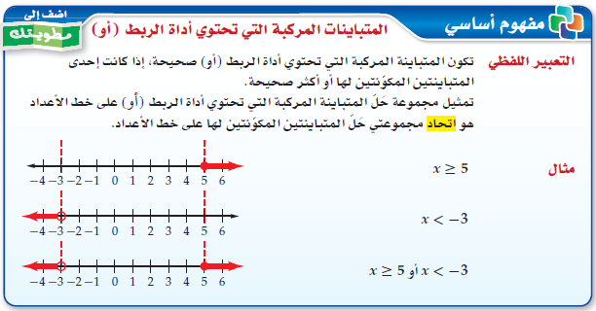
حلّ المتباينات المركبة ومتباينات القيمة المطلقة
الرياضيات 1/ ريض 151 /حلّ المتباينات المركّبة ومتباينات القيمة المطلقة

Slide 10


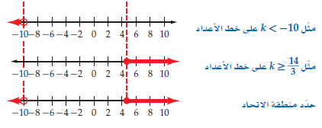
حلّ المتباينات المركبة ومتباينات القيمة المطلقة
الحل
اذن :
الرياضيات 1/ ريض 151 /حلّ المتباينات المركّبة ومتباينات القيمة المطلقة

Slide 11
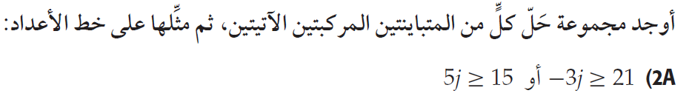
حلّ المتباينات المركبة ومتباينات القيمة المطلقة
ملاحظة: حل التدريب على ورقة خارجية، وللتأكد من إجابتك انتقل للشريحة التالية
5 دقائق
تأكد من فهمك 2
معايير التقييم:
قسمة الطرفين على العدد 5 في المتباينة الأولى درجتان
إضافة العدد 3 الى جميع الاطراف 3 درجات لكل طرف درجة
عملية التبسيط درجتان لكل طرف درجة
قسمة الطرفين على العدد -3 في المتباينة الثانية درجتان
عملية التبسيط درجتان لكل طرف درجة
كتابة مجموعة الحل 3 درجات
رسم مجموعة الحل على خط الاعداد 4 درجات
الرياضيات 1/ ريض 151 /حلّ المتباينات المركّبة ومتباينات القيمة المطلقة

Slide 12


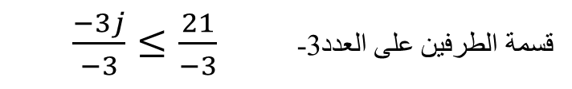
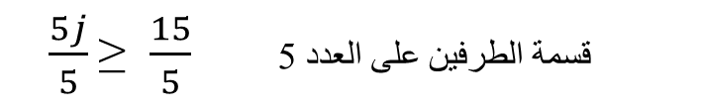
حلّ المتباينات المركبة ومتباينات القيمة المطلقة
5j ≥ 15 او -3j ≥ 21
الحلّ: 2A
5j ≥ 15 نأخذ احدى المتباينتين ولتكن
درجتان
درجتان
درجتان
درجتان
3 درجات
4 درجات
$\frac{5j}{5}$≥ $\frac{15}{5}$ 5 قسمة الطرفين على العدد
j ≥ 3بالتبسيط
-3j ≥ 21 نأخذ المتباينة الثانية
$\frac{−3j}{−3}≤\frac{21}{−3}$ -3قسمة الطرفين على العدد
j ≤ -7 بالتبسيط
مجموعة الحل :
التمثيل :
الرياضيات 1/ ريض 151 /حلّ المتباينات المركّبة ومتباينات القيمة المطلقة

Slide 13
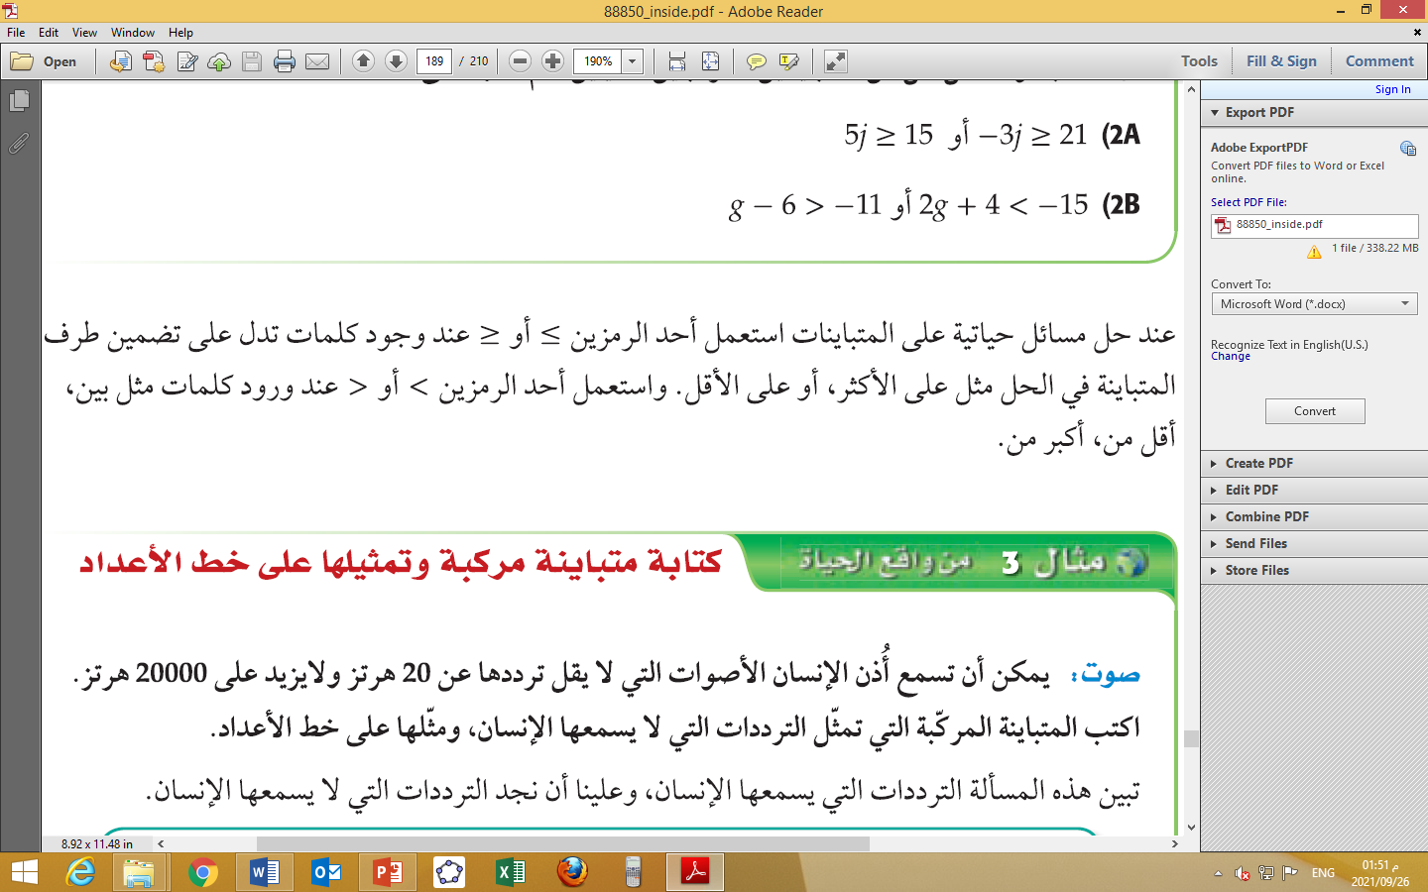
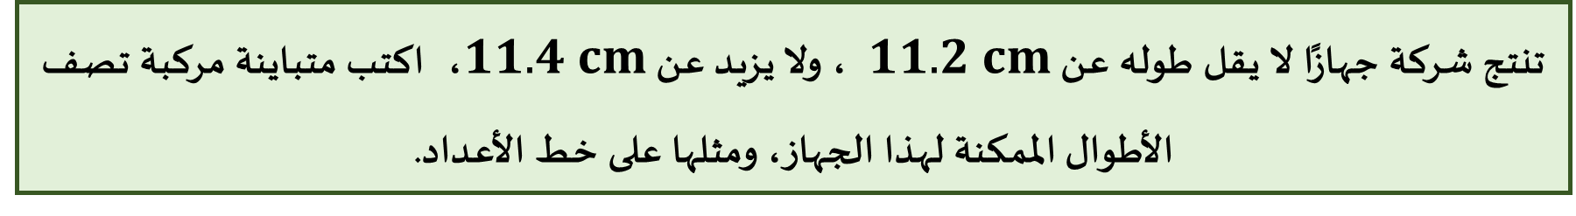
حلّ المتباينات المركبة ومتباينات القيمة المطلقة
تنتج شركة جهازًا لا يقل طوله عن $11.2 cm$ ، ولا يزيد عن $11.4 cm$، اكتب متباينة مركبة تصف الأطوال الممكنة لهذا الجهاز، ومثلها على خط الأعداد.
الرياضيات 1/ ريض 151 /حلّ المتباينات المركّبة ومتباينات القيمة المطلقة

Slide 14
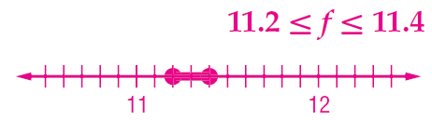
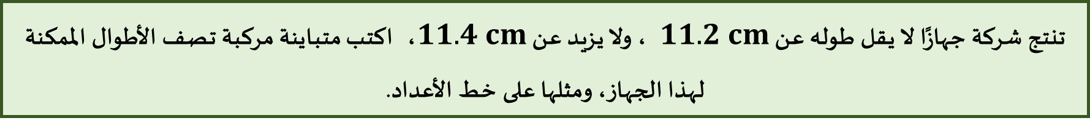





تنتج شركة جهازًا لا يقل طوله عن $11.2 cm$ ، ولا يزيد عن $11.4 cm$، اكتب متباينة مركبة تصف الأطوال الممكنة لهذا الجهاز، ومثلها على خط الأعداد.
التعبير اللفظي
$$11.4 cm$$
و طول الجهاز لا يزيد عن
$$11.2 cm$$
طول الجهاز لا يقل عن
الرموز
افترض أن الرمز $f$ يمثل الطول الممكن للجهاز
$$f≤11.4$$
و
$$f≥11.2$$
المتباينة
ويمكن كتابتها على الصورة
وتمثلها على خط الأعداد

Slide 15

حلّ المتباينات المركبة ومتباينات القيمة المطلقة
الرياضيات 1/ ريض 151 /حلّ المتباينات المركّبة ومتباينات القيمة المطلقة

Slide 16
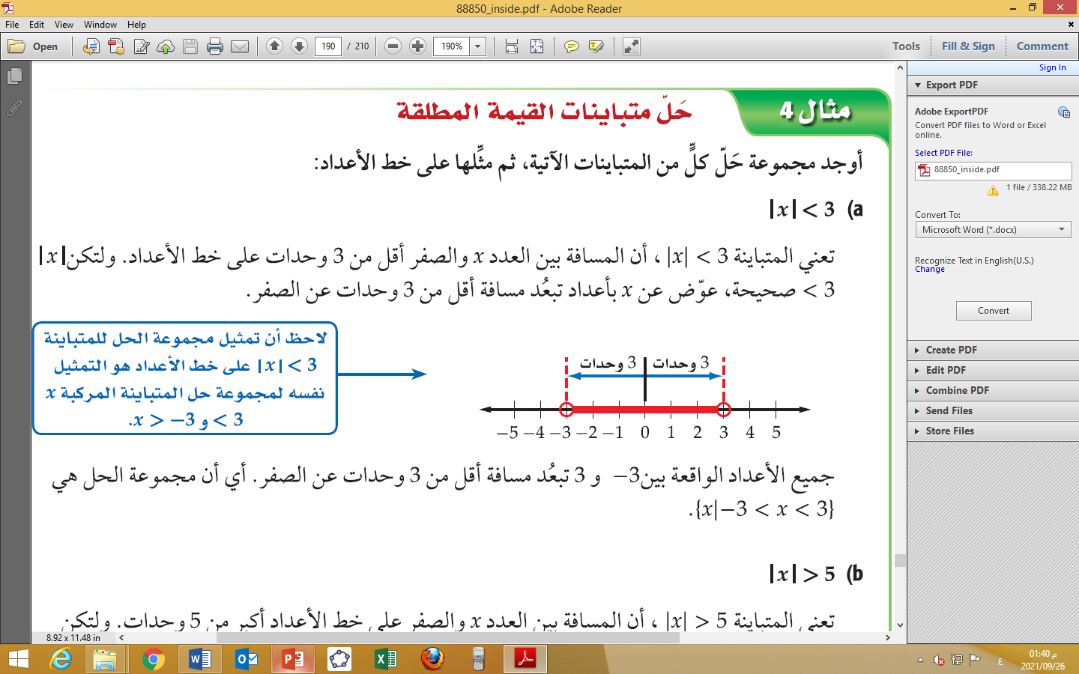
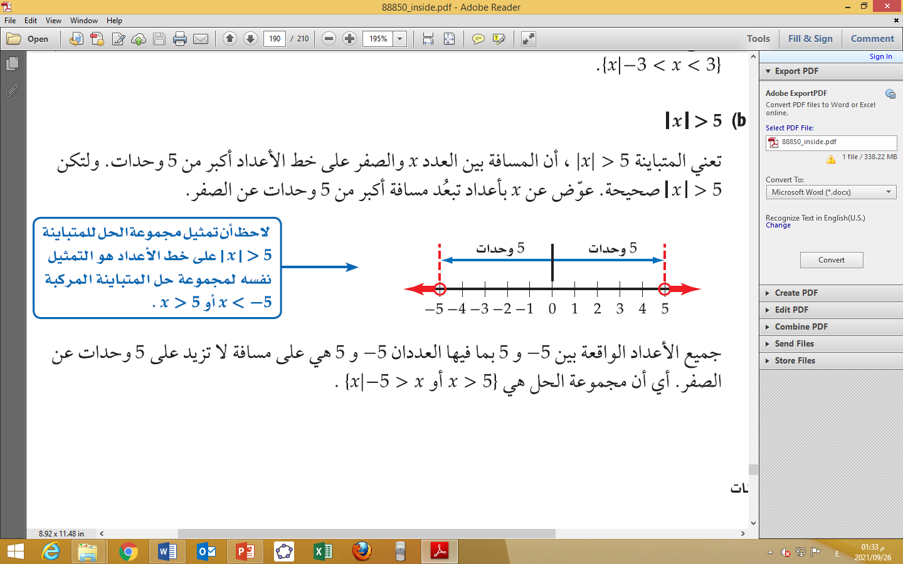
حلّ المتباينات المركبة ومتباينات القيمة المطلقة
الرياضيات 1/ ريض 151 /حلّ المتباينات المركّبة ومتباينات القيمة المطلقة

Slide 17
حلّ المتباينات المركبة ومتباينات القيمة المطلقة
الرياضيات 1/ ريض 151 /حلّ المتباينات المركّبة ومتباينات القيمة المطلقة

Slide 18

ملاحظة: حل التدريب على ورقة خارجية، وللتأكد من إجابتك انتقل للشريحة التالية
5 دقائق
تأكد من فهمك 3
معايير التصحيح
إعادة كتابة متباينة القيمة المطلقة على صورة متباينة و متباينة درجتان
إعادة كتابة متباينة القيمة المطلقة على صورة متباينة او متباينة درجتان
كتابة مجموعة الحل درجتان
رسم مجموعة الحل على خط الاعداد 3 درجات
الرياضيات 1/ ريض 151 /حلّ المتباينات المركّبة ومتباينات القيمة المطلقة

Slide 19

الحلّ:
حلّ الفرع 2 :
الحل الفرع 1 :
2 درجة
2 درجة
3 درجة
│t│ ≥ 3 t ≥ 3 ا و t ≤ -3
بما أن القيمة المطلقة لاي عدد هي قيمة غير سالبة، فلا يمكن أن تكون القيمة المطلقة ل u أقل من -3.
{ t │ t ≤ -3 أو t ≥ 3 }مجموعة الحلّ هي
2 درجة
2 درجة
التمثيل على خط الاعداد
{ }مجموعة الحل هي
الرياضيات 1/ ريض 151 /حلّ المتباينات المركّبة ومتباينات القيمة المطلقة

Slide 20
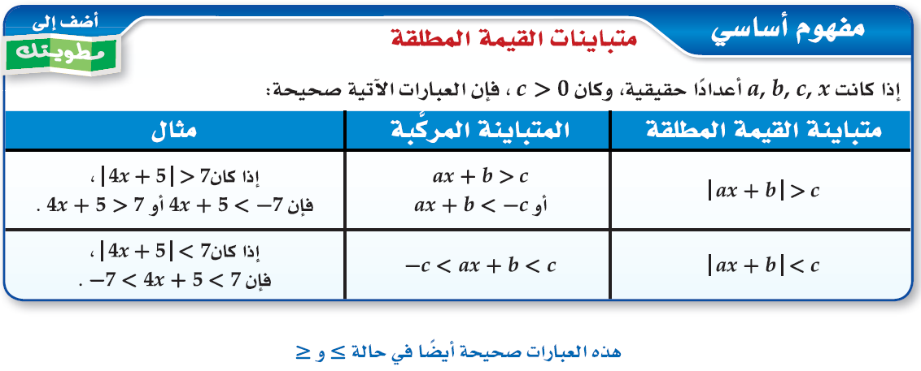
حلّ المتباينات المركبة ومتباينات القيمة المطلقة
الرياضيات 1/ ريض 151 /حلّ المتباينات المركّبة ومتباينات القيمة المطلقة

Slide 21
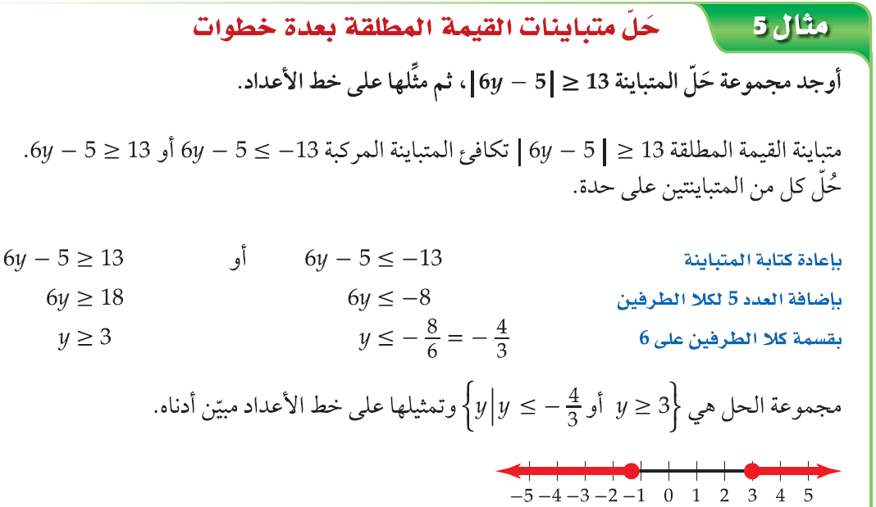
حلّ المتباينات المركبة ومتباينات القيمة المطلقة
الرياضيات 1/ ريض 151 /حلّ المتباينات المركّبة ومتباينات القيمة المطلقة

Slide 22

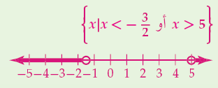
حلّ المتباينات المركبة ومتباينات القيمة المطلقة
8 دقيقة
الحل الفرع 2:
الحل الفرع 1 :
الرياضيات 1/ ريض 151 /حلّ المتباينات المركّبة ومتباينات القيمة المطلقة

Slide 23
حلّ المتباينات المركبة ومتباينات القيمة المطلقة
4 دقيقة
ملاحظة: حل التدريب على ورقة خارجية، وللتأكد من إجابتك انتقل للشريحة التالية
قام مصطفى بحل المتباينة ، كما هو موضح بالخطوات الاتية المطلوب منك عزيزي الطالب ابداء رايك بالحل مع تقديم الدليل والبرهان .
تأكد من فهمك4
الرياضيات 1/ ريض 151 /حلّ المتباينات المركّبة ومتباينات القيمة المطلقة

Slide 24
حلّ المتباينات المركبة ومتباينات القيمة المطلقة
الحلّ:
والصحيح هو الحل الآتي:
أخطأ مصطفى عندما حوّل متباينة القيمة المطلقة إلى متباينة مركبة، وعكس اتجاه المتباينتين،
الرياضيات 1/ ريض 151 /حلّ المتباينات المركّبة ومتباينات القيمة المطلقة

Slide 25
انتهى الدرس مع أطيب الأمنيات لـــــــكم بالتــــــوفيق والنجاح
الرياضيات 1/ ريض 151 /حلّ المتباينات المركّبة ومتباينات القيمة المطلقة

